Slide 1



Tên môn học
THIẾT KẾ CƠ SỞ DỮ LIỆU – CÁC BƯỚC THỰC HIỆN
Tên Giảng viên
NGUYỄN TRỌNG QUÂN

Slide 2

Tên bài học
THIẾT KẾ CƠ SỞ DỮ LIỆU
– CÁC BƯỚC THỰC HIỆN

Slide 3
Tên bài học
Thiết kế cơ sở dữ liệu là công việc vô cùng quan trọng trong các dự án, nếu thiết kế đúng CSDL sẽ giúp việc triển khai dự án thuận lợi và tiết kiệm
Làm thế nào để thiết kế được Cơ sở dữ liệu?
Làm thế nào để biết Cơ sở dữ liệu thiết kế đúng?

Slide 4
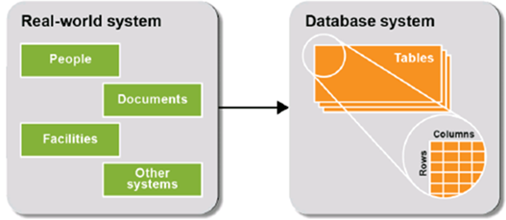
Tên bài học
Thiết kế cấu trúc cơ sở dữ liệu
Thiết kế cấu trúc cơ sở dữ liệu là quá trình mô hình hóa nhằm chuyển đổi các đối tượng từ thế giới thực (Real-world system) sang các bảng trong hệ thống cơ sở dữ liệu (Database system) đáp ứng các yêu cầu lưu trữ và khai thác dữ liệu.

Slide 5
Tên bài học
Thiết kế cấu trúc cơ sở dữ liệu
Để thực hiện việc thiết kế cơ sở dữ liệu chúng ta cần thực hiện các bước sau đây:
1. Xác định các thành phần dữ liệu
2. Chia nhỏ các thành phần dữ liệu ra thành các phần nhỏ nhất mà hệ thống sử dụng
3. Xác định các bảng và các cột
4. Xác định khóa chính, khóa ngoại và mối quan hệ
5. Kiểm tra cấu trúc cơ sở dữ liệu được thiết kế với qui định chuẩn hóa

Slide 6
Tên bài học
Thực hành thiết kế Cơ sở dữ liệu
Chuẩn 1 (1NF – First Normal Form): Giá trị được lưu trữ trong các ô phải là các giá trị đơn (scalar value) và trong bảng không có cột nào lặp lại.
Chuẩn 2 (2NF – Second Normal Form): Mọi trường không phải là khóa phải phụ thuộc vào khóa chính.
Chuẩn 3 (3NF – Third Normal Form): Mọi trường không phải là khóa chỉ phụ thuộc vào khóa chính mà thôi.

Slide 7
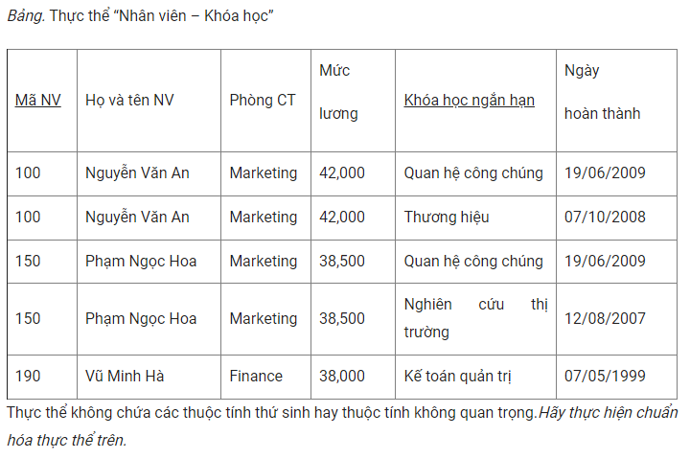
Tên bài học
Thực hành thiết kế Cơ sở dữ liệu
Ví dụ 1

Slide 8
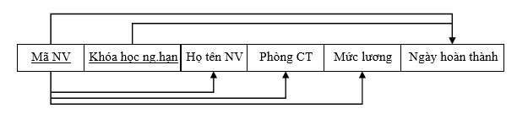
Tên bài học
Thực hành thiết kế Cơ sở dữ liệu
Biểu diễn mối quan hệ phụ thuộc hàm như sau:
Tuy nhiên, bảng thực thể có nhiều dữ liệu bị trùng lặp giữa các dòng.
Trong ví dụ trên, dữ liệu trong các cột “Mã NV”, “Họ và tên NV”, “Phòng CT” và “Mức lương”
bị lặp lại khi một nhân viên học nhiều hơn một khóa học (như Nguyễn Văn An, Phạm Ngọc Hoa).

Slide 9
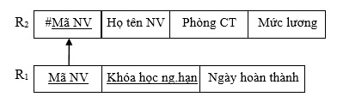
Tên bài học
Thực hành thiết kế Cơ sở dữ liệu

Slide 10
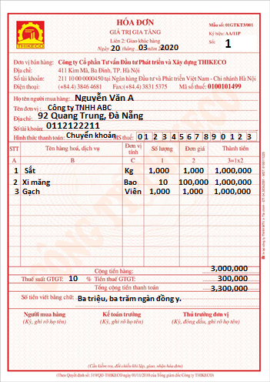
Tên bài học
Thực hành thiết kế Cơ sở dữ liệu

Slide 11
Tên bài học
Bước 1: Xác định các thành phần dữ liệu
Để xác định các thành phần dữ liệu chúng ta cần thực hiện các bước sau đây:
1. Phân tích hệ thống hiện tại
2. Đánh giá, xem xét các hệ thống tương tự
3. Phỏng vấn người dùng
4. Phân tích các tài liệu trong hệ thống hiện tại
Khảo sát hóa đơn trên chúng ta thu được các thành phần dữ liệu sau đây:
InvoiceNo: Số hóa đơn
InvoiceDate: Ngày ghi hóa đơn
CustomerName: Tên khách hàng
CustomerCompany: Tên công ty khách hành
CustomerAddress: Địa chỉ khách hàng
CustomerAccountNo: Số tài khoản của khách hàng
PaymentMethod: Phương thức thanh toán
CustomerTaxNo: Mã số thuế của khách hàng
SequenceNo: Số thứ tự mua hành
ProductName: Tên sản phẩm
Unit: Đơn vị tính của sản phẩm
Quantity: Số lượng
UnitPrice: Đơn giá
Amount: Thành tiền
TotalAmount: Tổng tiền
VAT: Thuế giá trị gia tăng
TotalPay: Tổng tiền phải trả
ByText: Ghi bằng chữ

Slide 12
Tên bài học
Loại bỏ các dữ liệu trùng
Loại bỏ các dữ liệu trùng ở các dạng sau:
1. Hai thành phần dữ liệu nhưng trỏ đến một thành phần dữ liệu thực tế
2. Bỏ những thành phần tính toán được
3. Những trường không cần lưu trữ hoặc không có thực
Xem xét danh sách các thành phần ở trên chúng ta loại các trường sau:
Amount: Thành phần này được tính từ đơn giá * số lượng
TotalAmount: Thành phần này được tính bằng tổng các mục thành tiền.
TotalPay: Thành phần này được tính bằng TotalAmount – VAT amount
ByText: Được đọc từ tổng tiền phải trả.

Slide 13
Tên bài học
Bước 2: Chia nhỏ các thành phần dữ liệu thành đơn vị nhỏ nhất hữu dụng
Trong hệ thống này do hay sắp xếp theo tên khách hàng nên chúng ta tách nó ra thành 02 phần là CustomerLastName và CustomerFirstName.
Sau khi tách các trường cần thiết và loại bỏ các trường không cần thiết ta có các thành phần dữ liệu như sau:
InvoiceNo: Số hóa đơn
InvoiceDate: Ngày ghi hóa đơn
CustomerFirstName: Tên khách hàng
CustomerLastName: Họ và tên lót của khách hàng
CustomerCompany: Tên công ty khách hành
CustomerAddress: Địa chỉ khách hàng
CustomerCity: Thành phố khách hàng đang ở
CustomerDistrict: Quận khách hàng đang ở
CustomerAccountNo: Số tài khoản của khách hàng
PaymentMethod: Phương thức thanh toán
CustomerTaxNo: Mã số thuế của khách hàng
SequenceNo: Số thứ tự mua hành
ProductName: Tên sản phẩm
Unit: Đơn vị tính của sản phẩm
Quantity: Số lượng
UnitPrice: Đơn giá
Amount: Thành tiền
VAT: Thuế giá trị gia tăng

Slide 14
Tên bài học
Bước 3: Xác định các bảng và các cột cho cơ sở dữ liệu
1. Nhóm các trường theo các thực thể (Entities)
2. Kiểm tra lại các trường thừa/thiếu.
Chúng ta bàn về thực thể, thực thể là người, là vật tồn tại trong hệ thống đang xem xét.
Đối với thiết kế Cơ sở dữ liệu chúng ta chỉ quan tâm đến các thực thể mang thông tin.
Xem xét danh sách các thành phần dữ liệu từ trên xuống chúng ta có thể liệt kê ra các thực thể thấy được như sau:
Invoice(Hóa đơn)
Customer (Khách hàng)
Product (Sản phẩm)

Slide 15
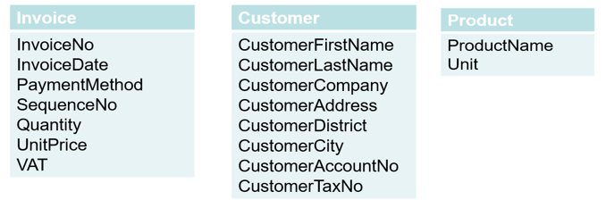
Tên bài học
nhóm các thành phần dữ liệu tương ứng vào các thực thể

Slide 16
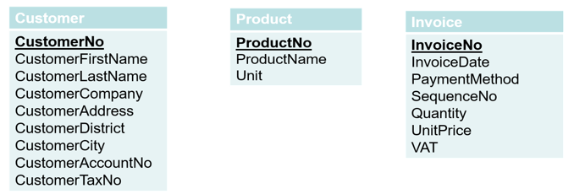
Tên bài học
Bước 4: Xác định khóa chính, khóa ngoại và mối quan hệ giữa các thực thể
1. Xác định khóa chính cho các thực thể
2. Xác định quan hệ giữa các thực thể
3. Phân tách để đưa về mô hình nhị nguyên
4. Bổ sung khóa ngoại

Slide 17
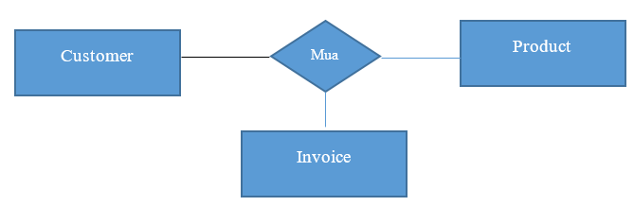
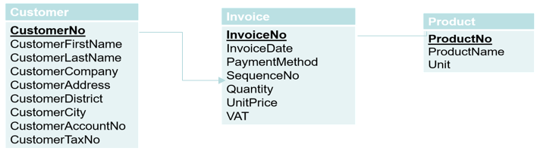
Tên bài học
Xác định mối quan hệ giữa các bảng

Slide 18
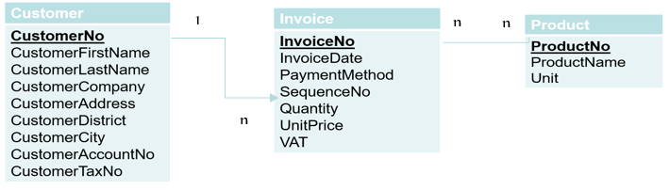
Tên bài học
Xác định loại quan hệ giữa các thực thể
1. Quan hệ giữa Customer và Invoice, chúng ta thấy mỗi khách hàng có thể mua nhiều đơn hàng, nhưng mỗi đơn hàng chỉ bán cho 1 khách hàng. Do vậy quan hệ này là 1-n.
2. Tương tự quan hệ giữa Invoice và Product, mỗi hóa đơn có thể mua nhiều sản phẩm, mỗi sản phẩm có thể bán cho nhiều hóa đơn nên quan hệ này là quan hệ n-n.

Slide 19
Tên bài học
Phân tách các quan hệ để đưa về mô hình nhị nguyên
Xem xét các trường từ các bảng không phụ thuộc hoàn toàn vào khóa chính ra bảng khác để về chuẩn 3.
1. Các trường ở bảng Customer và Product đã phụ thuộc hoàn toàn vào khóa chính nên các bảng này đã ở chuẩn 3
2. Các trường SequenceNo, Quantity, UnitPrice của bảng Invoice bên cạnh việc phụ thuộc vào hóa đơn nó còn phải phụ thuộc vào ProductNo (mặt hàng nào) nữa mới biết được giá trị của nó. Nên các trường này không phụ thuộc hoàn toàn vào khóa chính. Tách các trường này ra bảng mới và đặt tên thành OrderDetails và phát sinh khóa chính cho nó.

Slide 20
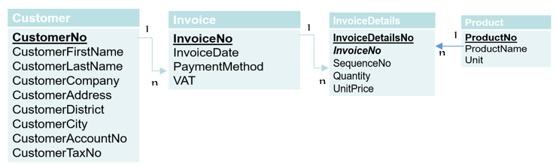
Tên bài học
Phân tách các quan hệ để đưa về mô hình nhị nguyên
Theo mô hình cơ sở dữ liệu quan hệ nếu bạn để tồn tại mối quan hệ n-n nó sẽ gây ra dư thừa dữ. Do vậy, bạn cần tách quan hệ ra thành các quan hệ 1-n bằng cách thêm vào bảng dữ liệu mới. Trong ví dụ trên chúng ta thêm vào bảng InvoiceDetails để tách nó ra thành 02 quan hệ 1-n như sau:

